Slide 1
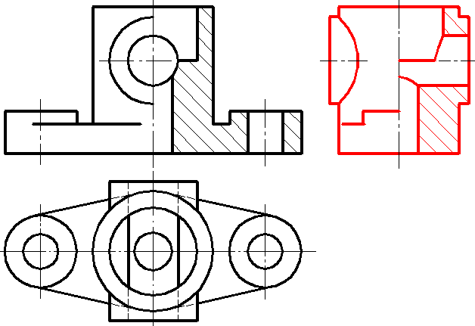
6-13 求作左视图(取半剖视)

Slide 2
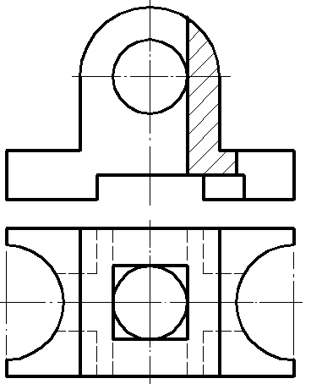
6-14 求作左视图(取半剖视)

Slide 3
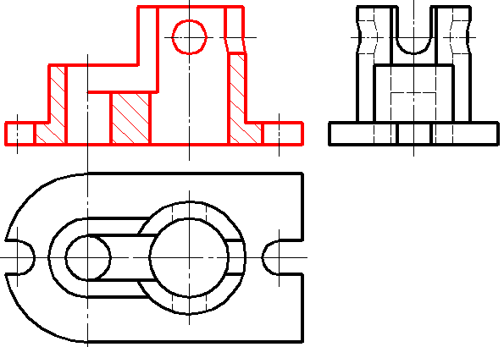
6-15 求作主视图(取全剖视)

Slide 4
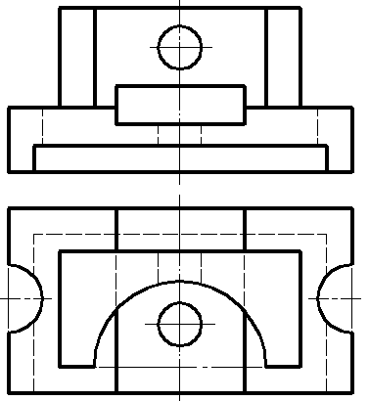
6-16 求作左视图(取全剖视)

Slide 5
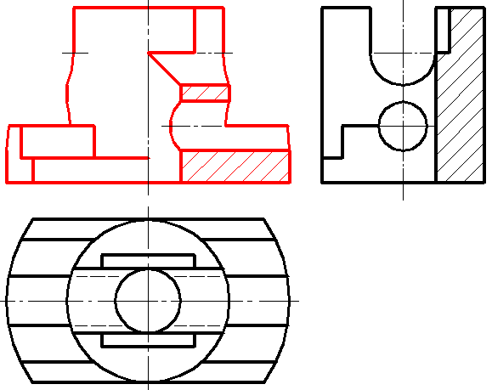
6-17 求作主视图(取半剖视)

Slide 6
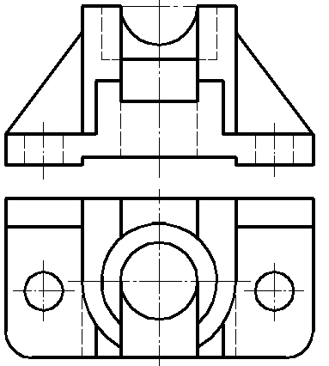
6-18 求作左视图(取全剖视)

